Slide 1
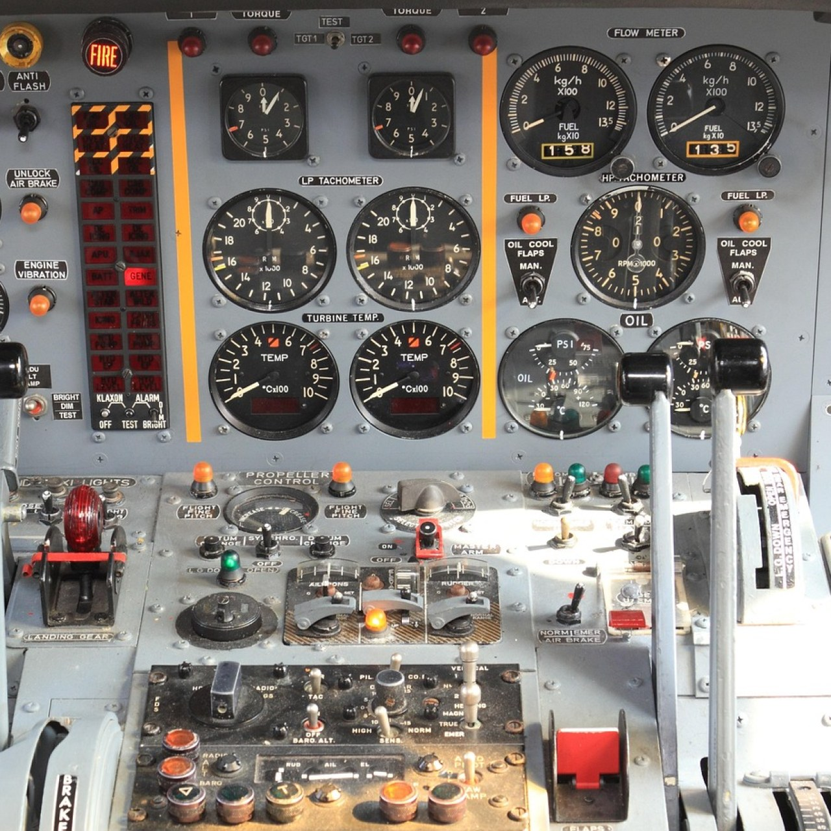
Tu tablero de
marketing, de una
pantalla
Roadwise Consulting
Ver el OA en marketing.lumbre.lat
Notes:
Objeto de aprendizaje de Lumbre · Roadwise Consulting
Enlace: https://marketing.lumbre.lat/object/emp-mkt-c26-m05-oa01

Slide 2
Acerca de este OA · 1 de 3
Objetivo
Integrar instrumentación, KPI por etapa, métricas de dinero y lectura de pruebas en un tablero propio de una pantalla, con umbrales de acción por indicador, un ritual semanal de revisión y una hipótesis de prueba A/B lista para ejecutar.
Tu tablero de marketing, de una pantalla
2 / 25
Notes:
Enlace al OA: https://marketing.lumbre.lat/object/emp-mkt-c26-m05-oa01

Slide 3
Acerca de este OA · 2 de 3
Descripción
Este proyecto integrador convierte las cuatro lecciones en un activo que usas cada lunes: un tablero de marketing de una pantalla. Definirás los KPI por etapa con su umbral de acción, te asegurarás de que cada cifra venga de una instrumentación sin fugas, calcularás CAC y LTV de tus canales, y cerrarás con una hipótesis de prueba A/B lista para lanzar. El entregable es una cuartilla con tu tablero, sus alarmas y tu primer experimento: de medir por medir a medir para decidir.
Autoría: Roadwise Consulting
Tu tablero de marketing, de una pantalla
3 / 25
Notes:
Continuación de «Acerca de este OA» (2 de 3).

Slide 4
Acerca de este OA · 3 de 3
Etiquetas: proyecto · tablero · kpi · cac-ltv · hipotesis-ab
Tu tablero de marketing, de una pantalla
4 / 25
Notes:
Continuación de «Acerca de este OA» (3 de 3).

Slide 5

De las cuatro lecciones a una sola pantalla
El objetivo no es un tablero perfecto: es uno que uses cada semana y que te haga tomar una decisión.
Ver imagen original en el OA
Notes:
Imagen del OA: assets/cover.png
Texto alternativo: Persona llenando una cuartilla con un tablero de métricas y su primer experimento
Pie: El objetivo no es un tablero perfecto: es uno que uses cada semana y que te haga tomar una decisión.
Enlace: https://marketing.lumbre.lat/object/emp-mkt-c26-m05-oa01

Slide 6
De las cuatro lecciones a una sola pantalla · 1 de 5
Llegó el momento de armarlo todo en un entregable que funciona sin ti. Vas a construir tu tablero de marketing de una pantalla, y para ello recorres el mismo orden del curso: decides qué mirar (KPI por etapa, sin vanidad), aseguras que se mida bien (instrumentación y UTM sin fugas), traduces a dinero (conversión, CAC, LTV por canal) y cierras el circuito (umbrales
Tu tablero de marketing, de una pantalla
6 / 25

Slide 7
De las cuatro lecciones a una sola pantalla · 2 de 5
de acción y una hipótesis de prueba).\n\nLa regla que distingue un tablero vivo de uno muerto es simple: cada número tiene un umbral y un dueño. No pones «sesiones» a secas; pones «sesiones cualificadas, y si bajan de X reviso Y». No pones «ingreso»; pones «ingreso por visitante y su comparación con la semana pasada». Si un componente no provoca una acción un
lunes cualquiera, sale del tablero y se va a un anexo.
Tu tablero de marketing, de una pantalla
7 / 25
Notes:
Continuación de «De las cuatro lecciones a una sola pantalla» (2 de 5).

Slide 8
De las cuatro lecciones a una sola pantalla · 3 de 5
Los tres bloques de tu cuartilla
Entrega tres cosas en una hoja: (1) el tablero con 6 a 8 KPI en orden de embudo, cada uno con su umbral de acción y su comparación; (2) la tabla de dinero por canal —CAC, LTV y razón LTV:CAC— con una nota de escalar o frenar; y (3) una hipótesis de prueba A/B con métrica objetivo, grupo de control y duración. Ese trío es la diferencia entre tener reportes y tener un sistema de decisiones.
Tu tablero de marketing, de una pantalla
8 / 25
Notes:
Continuación de «De las cuatro lecciones a una sola pantalla» (3 de 5).

Slide 9
De las cuatro lecciones a una sola pantalla · 4 de 5
Antes de dar por cerrado el tablero, pasa el control de calidad de tres preguntas. ¿Cada número está respaldado por instrumentación real y UTM consistentes, o es una estimación a ciegas? ¿Cada métrica que dejaste arrastra una decisión, o hay vanidad disfrazada de KPI? ¿Tu hipótesis de prueba se puede equivocar, o está redactada para confirmar lo que ya crees?\n\nY define el ritual, que es lo que evita que el tablero muera: quince
Tu tablero de marketing, de una pantalla
9 / 25
Notes:
Continuación de «De las cuatro lecciones a una sola pantalla» (4 de 5).

Slide 10
De las cuatro lecciones a una sola pantalla · 5 de 5
minutos cada lunes, con los mismos umbrales, y una sola acción registrada por semana. Un tablero que se mira sin routine se estropea; uno que se abre a la hora fija se vuelve hábito. Empieza con lo pequeño: un tablero de seis números que usas le gana a un panel de cuarenta que nadie abre. La madurez analítica no se mide por la cantidad de datos, sino por la calidad de las decisiones que sostienen.
Medir para decidir, no para impresionar: ése es todo el juego de la analítica de marketing.
— Lumbre · Empresa
Tu tablero de marketing, de una pantalla
10 / 25
Notes:
Continuación de «De las cuatro lecciones a una sola pantalla» (5 de 5).

Slide 11
Tu tablero de una pantalla, fila por fila · 1 de 2
Etapa | KPI (ejemplo) | Umbral de acción
Adquisición | Visitas cualificadas por canal | Caída mayor al 20% semanal: revisar fuentes
Activación | Tasa de registro o de carrito iniciado | Por debajo de X: auditar formulario y velocidad
Ingreso | Conversión global y ticket promedio | Baja la conversión: revisar la fuga del embudo
Rentabilidad | CAC, LTV y razón LTV:CAC por canal | Razón bajo 3:1: frenar presupuesto de ese canal
Tu tablero de marketing, de una pantalla
11 / 25
Notes:
Tabla del OA: Tu tablero de una pantalla, fila por fila
Enlace: https://marketing.lumbre.lat/object/emp-mkt-c26-m05-oa01

Slide 12
Tu tablero de una pantalla, fila por fila · 2 de 2
Etapa | KPI (ejemplo) | Umbral de acción
Lealtad | Recompra a 60 días | A la baja: disparar automatización de postventa
Tu tablero de marketing, de una pantalla
12 / 25
Notes:
Tabla del OA: Tu tablero de una pantalla, fila por fila
Enlace: https://marketing.lumbre.lat/object/emp-mkt-c26-m05-oa01

Slide 13
Actividad 1 · Clasificar · 1 de 2
Sección: De las cuatro lecciones a una sola pantalla
Clasifica cada componente según deba ir en el tablero principal o relegarse a un anexo:
Categorías
• Tablero principal
• Anexo o fuera
1. CAC y LTV por canal con su razón
2. Número total de seguidores de la semana
3. Tasa de conversión global con umbral
Tu tablero de marketing, de una pantalla
13 / 25
Notes:
Solución: 1. CAC y LTV por canal con su razón → Tablero principal
2. Número total de seguidores de la semana → Anexo o fuera
3. Tasa de conversión global con umbral → Tablero principal
4. Impresiones compradas de cada anuncio → Anexo o fuera
5. Ingreso por visitante comparado con la semana previa → Tablero principal
Evidencia: El tablero principal solo admite métricas accionables con decisión asociada; la vanidad se queda en el anexo o se elimina.
Enlace al OA: https://marketing.lumbre.lat/object/emp-mkt-c26-m05-oa01

Slide 14
Actividad 1 · Clasificar · 2 de 2
4. Impresiones compradas de cada anuncio
5. Ingreso por visitante comparado con la semana previa
Clasifica cada elemento en una de las categorías.
Tu tablero de marketing, de una pantalla
14 / 25
Notes:
Continuación de «Actividad 1 · Clasificar» (2 de 2).

Slide 15
Actividad 2 · Opción múltiple
Sección: De las cuatro lecciones a una sola pantalla
Un director muestra su tablero: 12 gráficos, todos en verde «porque subieron». No hay ni un umbral ni ninguna acción. ¿Qué le falta según este curso?
A) Más métricas para tener una foto completa
B) Que cada número tenga umbral de acción, comparación y dueño; sin eso es decoración, no un sistema de decisiones
C) Colores distintos para que se vea más profesional
D) Nada: si todo sube, el marketing funciona
Tu tablero de marketing, de una pantalla
15 / 25
Notes:
Solución: B) Que cada número tenga umbral de acción, comparación y dueño; sin eso es decoración, no un sistema de decisiones
Explicación: Un tablero accionable no se juzga por la cantidad de gráficos sino por si cada número dispara una decisión: umbral, comparación con el periodo anterior y dueño. Doce indicadores en verde sin acción ni contexto pueden convivir con un ingreso que baja, porque probablemente son vanidad o cifras sin referencia. Menos números con decisiones valen más.
Evidencia: La función del tablero es provocar decisiones oportunas; sin umbral ni comparación no cumple ninguna.
Enlace al OA: https://marketing.lumbre.lat/object/emp-mkt-c26-m05-oa01

Slide 16
Actividad 3 · Verdadero o falso
Sección: De las cuatro lecciones a una sola pantalla
Para el primer mes, conviene armar un panel ambicioso con decenas de métricas y refinarlo después, aunque nadie lo abra en dos semanas.
A) Verdadero
B) Falso
Tu tablero de marketing, de una pantalla
16 / 25
Notes:
Solución: Falso
Explicación: Falso y es el error más común. Un tablero grande que nadie usa **muere por desuso** y acostumbra a tu equipo a ignorarlo. El orden correcto es empezar con **seis u ocho indicadores accionables**, instalar el ritual semanal de quince minutos, y solo después agregar una métrica cuando surja una decisión real que requiera verla. El tablero crece al ritmo de las decisiones, no al de los datos disponibles.
Evidencia: La adopción manda: seis números que se usan valen más que cuarenta que se ignoran.
Enlace al OA: https://marketing.lumbre.lat/object/emp-mkt-c26-m05-oa01

Slide 17
Actividad 4 · Reflexión
Sección: De las cuatro lecciones a una sola pantalla
En una cuartilla escribe tu tablero final: seis a ocho KPI en orden de embudo con su umbral, la tabla de CAC/LTV de tus dos canales principales, y la hipótesis de tu primer experimento A/B con métrica, control y duración. Ponle fecha al ritual: ¿qué lunes, a qué hora, quién lo revisa?
Pista: Si al terminar puedes señalar qué harías distinto si un número se mueve, ya no mides por medir: mides para decidir.
Pregunta abierta · las respuestas personales no se incluyen en esta exportación.
Tu tablero de marketing, de una pantalla
17 / 25
Notes:
Reflexión del OA: En una cuartilla escribe tu tablero final: seis a ocho KPI en orden de embudo con su umbral, la tabla de CAC/LTV de tus dos canales principales, y la hipótesis de tu primer experimento A/B con métrica, control y duración. Ponle fecha al ritual: ¿qué lunes, a qué hora, quién lo revisa?
No se exportan respuestas personales.
Enlace: https://marketing.lumbre.lat/object/emp-mkt-c26-m05-oa01

Slide 18
Para dominar este tema
Notes:
Sección del OA: Para dominar este tema
Enlace: https://marketing.lumbre.lat/object/emp-mkt-c26-m05-oa01

Slide 19
Lo esencial que debes saber · 1 de 2
•
El tablero recorre el curso: qué mirar, medirlo bien, traducir a dinero y cerrar con acción.
•
Cada número con umbral, comparación y dueño; la vanidad va al anexo.
•
Incluye la tabla de CAC, LTV y razón por canal con su escalar o frenar.
•
Una hipótesis A/B refutable con métrica, control y duración es parte del entregable.
Tu tablero de marketing, de una pantalla
19 / 25

Slide 20
Lo esencial que debes saber · 2 de 2
•
Empieza con seis u ocho KPI y un ritual semanal; el panel crece con las decisiones.
Tu tablero de marketing, de una pantalla
20 / 25
Notes:
Continuación de «Lo esencial que debes saber» (2 de 2).

Slide 21
Preguntas clave del tema
1.
¿Qué KPI van en cada etapa de tu tablero y con qué umbral?
2.
¿Tu instrumentación y UTM sostienen cada número del tablero?
3.
¿Qué canales escalarías y cuáles frenarías por su LTV:CAC?
4.
¿Cuál será tu primer experimento A/B y cómo lo medirás?
5.
¿Quién revisa el tablero, qué día y con qué acción?
Tu tablero de marketing, de una pantalla
21 / 25

Slide 22
Lo que debes poder hacer
•
Producir un tablero de una pantalla con KPI, umbrales y comparaciones.
•
Decidir por canal con CAC, LTV y su razón en una sola tabla.
•
Lanzar un primer A/B con hipótesis refutable y plan de medición.
Tu tablero de marketing, de una pantalla
22 / 25

Slide 23
Chequeo final: medir para decidir · 1 de 2
Criterio de avance
Se considera superado con al menos 60% de acierto agregado en las actividades cubiertas.
Al superar: Felicidades: armaste tu tablero de marketing de una pantalla, con KPI accionables, métricas de dinero por canal y un primer experimento. Pasas de decidir por corazonada a decidir con evidencia. Fin del curso.
Tu tablero de marketing, de una pantalla
23 / 25
Notes:
Compuerta de avance: Chequeo final: medir para decidir
Umbral declarado: 60%.
No se incluyen puntuaciones de ninguna sesión ni respuestas personales.
Enlace: https://marketing.lumbre.lat/object/emp-mkt-c26-m05-oa01

Slide 24
Chequeo final: medir para decidir · 2 de 2
Si aún no se alcanza: Si te faltó umbral en algún número o la hipótesis no se puede equivocar, vuelve al módulo de tableros y pruebas: un tablero sin alarmas y un experimento sin control no cambian ninguna decisión.
Tu tablero de marketing, de una pantalla
24 / 25
Notes:
Continuación de «Chequeo final: medir para decidir» (2 de 2).

Slide 25
Lo que debes poder hacer
Fin del curso. Completaste Analítica de marketing: medir para vender más. Tu próximo paso no es más datos: es abrir el tablero este lunes y tomar una decisión con él. La analítica no sirve para tener la razón, sirve para decidir mejor y más rápido que tu competencia.
Tu tablero de marketing, de una pantalla
25 / 25

